Slide 1
Diagnose Foliar na Cultura da batata
Prof. Dr. Jerônimo Luiz Andriolo
Universidade Federal de Santa Maria
jeronimo@pq.cnpq.br

Slide 2
sumário
Contexto da nutrição mineral na cultura da batata
Estratégias de manejo da nutrição mineral
Métodos de diagnóstico nutricional
Determinações feitas em batata
Estratégias de adubação
Prospectivas

Slide 3
1. Contexto da produção da batata no Brasil
Redução da produção nas pequenas propriedades (RS, SC, PR)
Aumento da produção em grandes áreas, com elevada tecnologia e produtividade (MG, SP, BA, GO)
Doses elevadas de adubação

Slide 4
Riscos da adubação excessiva
Nitrogênio: retardamento da maturação da lavoura
crescimento foliar exagerado
lixiviação do N não absorvido
queda de produtividade
Cátions: Potássio: desbalanço na relação K:Ca:Mg
Salinização do solo em áreas de baixa precipitação

Slide 5
Figura 1 – Duração do ciclo de produção e produtividade de tubérculos de uma lavoura de batata da Cv. Asterix sob diferentes disponibilidades de nitrogênio.

Slide 6
Adubação do solo x nutrição da planta
Adubação do solo: estocagem temporária
interações físicas e biológicas
Nutrição da planta: doses corretas
momento correto
local correto
Solo como substrato para o crescimento das raízes
Ajustar a oferta pela adubação com a demanda da lavoura

Slide 7
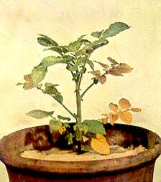
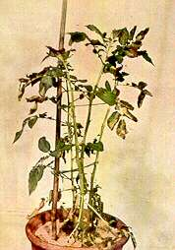
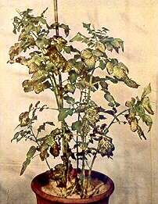
2. Estratégias de manejo
Adubação em resposta a um diagnóstico nutricional
Sintomas de deficiências ???
Nitrogênio
Fósforo
Potássio
Wallace. T. The Diagnosis of Mineral Deficiencies in Plants by Visual Symptoms. London: University of Bristol, 1943.

Slide 8
Um método de diagnóstico deve ser eficaz antes que a produtividade seja reduzida
Diagnosticar o estado nutricional
Interpretar o diagnóstico
Traduzir o diagnóstico em doses de adubação

Slide 9
Por que o nitrogênio é o elemento-chave no diagnóstico nutricional?
Tem relação com a fotossíntese e o crescimento foliar
Inicia a sequência dos eventos do crescimento
É absorvido em quantidades elevadas
Tem baixa estabilidade no ambiente

Slide 10
3. Métodos de diagnóstico nutricional
3.1 Normas DRIS (Diagnosis and Recommendation Integrated System, América do Norte)
*Baseadas em critérios de produtividade
*Buscam teores foliares ótimos
*Pequena preocupação com os excessos
*Difícil tradução do diagnóstico em doses de adubação
3.2 Curva crítica de diluição (Europa)
  *Baseada em critérios de sustentabilidade
  *Busca os teores críticos
  *Grande preocupação com os excessos/sustentabilidade
  *Traduz o diagnóstico em dose de adubação
  *Permite o parcelamento da adubação no decorrer do ciclo

Slide 11
Conc. N (dag kg⁻¹) = = aMS^{-b}
Acum . N (kg ha⁻¹) = = aMS^{(1-b)}
Diluição
Extração
Figura 2 – Representação esquemática das curvas de diluição e de extração de nitrogênio na cultura da batata.

Slide 12
Por que o nitrogênio na planta dilui com o crescimento?
Figura 3 – Relação entre a acumulação de N na planta e o crescimento do IAF de uma lavoura de batata da cultivar Asterix.

Slide 13
Curva crítica de diluição: limite onde cessa a resposta do nutriente em produtividade
Acima da curva crítica = consumo de luxo
Abaixo da curva crítica = carência
Curva crítica
Figura 4 – Representação esquemática das curvas mínima, de diluição e máxima de diluição do N durante o período de crescimento de plantas de batata da cv. Asterix.

Slide 14
Curvas críticas de diluição variam:
Com a cultivar: relação parte aérea:raízes;tubérculos;
Com a produtividade;
Com a duração do período de crescimento e desenvolvimento da cultura;
Com as condições ambientais: radiação solar, disponibilidade de água.

Slide 15
4. Determinações feitas em batata, cv. Asterix
Figura 5. Curvas de diluição do N durante o ciclo de crescimento e desenvolvimento de plantas de batata da cv. Asterix. (Andriolo et al., 2006).

Slide 16
Curva crítica do N para a cultivar Asterix
Diluição
Extração
Figura 6. Curvas de diluição e extração do N para a cv. de batata Asterix no RS. (Andriolo et al., 2006).

Slide 17
5. Estratégia de adubação
Tabela 1. Estimativa da acumulação de massa seca e de N durante o ciclo de crescimento e desenvolvimento da batata, cv. Asterix, para uma produtividade de tubérculos de 52,7 t ha⁻¹ (paula, 2005).
Dias após o plantio |  | Massa seca acumulada (t ha⁻¹) | Teor de N (gN kg⁻¹) | Quantidade de N extraído (kg ha⁻¹)
40 | 2,0 |  | 28,1 | 55,14
47 | 2,2 |  | 27,1 | 58,68
54 | 2,8 |  | 24,8 | 68,45
61 | 3,7 |  | 22,2 | 83,10
68 | 5,1 |  | 19,8 | 101,37
75 | 6,9 |  | 17,7 | 122,35
82 | 9,1 |  | 16,0 | 145,44

Slide 18
Cálculo da adubação nitrogenada
Exemplo simplificado de cálculo:
Amostragem da lavoura aos 47 dias após o plantio.
Resultado da análise: 24 gN kg⁻¹.
Concentração crítica: 27,1 gN kg⁻¹.
Deficiência de (27,1 – 24) = 3,1 gN kg⁻¹.
Deficiência: (3,1/24) x 100=12,9%.
6. Correção: aplicação em cobertura de uma dose igual a 12,9% do N aplicado até o momento.

Slide 19
Nitrogênio: porta de entrada para os outros nutrientes
Figura 7. Curvas de diluição do K e do N (A) e relação entre as concentrações desses dois nutrientes (B) no decorrer do ciclo de crescimento e desenvolvimento de cultura de batata da cultivar Asterix (cogo et al., 2006).

Slide 20
Estratégia de adubação
Tabela 2. Quantidades de N e K extraídas pela cv. Asterix de batata para diferentes níveis de produtividade de tubérculos na safra de primavera no Sul do Brasil (COGO et al., 2006).
Produtividade (t ha⁻¹) |  | Quantidades extraídas (kg ha⁻¹)
 |  | Nitrogênio | Potássio
15 | 75,1 |  | 136,4
20 | 87,7 |  | 161,0
25 | 99,0 |  | 187,3
30 | 109,2 |  | 212,1
35 | 118,7 |  | 235,5
40 | 127,6 |  | 257,9
45 | 136,0 |  | 279,4
50 | 144,0 |  | 300,2
55 | 151,7 |  | 320,3
60 | 159,0 |  | 339,8

Slide 21
Estratégia de adubação
Com base na disponibilidade climática e no nível tecnológico da lavoura
Expectativa de produtividade
Com base nas curvas críticas de diluição para o nível de produtividade estipulado
Extração de nutrientes
Com base no resultado da análise do solo e nos limites máximos e mínimos
Disponibilidade no solo
Com base na diferença entre as quantidades extraídas, aquelas disponíveis no solo e a eficiência de uso dos nutrientes
Necessidade de adubação
Com base no diagnóstico nutricional interpretado pela curva crítica
Diagnóstico da lavoura
Adubações complementares
Com base nas diferenças entre as quantidades fornecidas e aquelas diagnosticadas

Slide 22
6. Prospectivas do diagnóstico nutricional
6.1. Análises de laboratório – somatório de obstáculos:
*Tecido: quarta folha, caule, pecíolo, limbo da folha recém madura;
* Idade fisiológica da lavoura;
* Época do ano: safra e safrinha;
*Amostragem da lavoura;
*Período de tempo entre a coleta da amostra e o recebimento do resultado da análise;
*Tradução do resultado em dose de adubação;
*Custo elevado.

Slide 23
6.2. Diagnóstico em tempo real, diretamente na lavoura:
*Simplicidade operacional;
*Eficiência de diagnóstico;
* Baixo custo;
* Resultados imediatos.

Slide 24
Tabela 3. Concentração de alguns nutrientes em tecidos da planta da batata. (Adaptado de REIS JR. & MONNERAT, 2000).
Nutriente | Concentração (g kg⁻¹) |  | Referência
 | Folhas
N | 40 |  | Walworth & Muniz (1993)
 | 45 |  | Fontes (2001)
 | Menos de 30 (Curva crítica) |  | Andriolo et al. (2006)
P | 2,5 |  | Walworth & Muniz (1993)
 | 5,7 |  | Fontes (2001)
 | 3,5 |  | Malavolta (1997)
K | 25 |  | Walworth & Muniz (1993)
 | 37-51 |  | Sharma & Arora (1989)
Ampla variação nos resultados das análises de laboratório

Slide 25
Diagnóstico em tempo real, diretamente na lavoura:
Métodos | Operacionalização
1. Concentração de nitrato no pecíolo (PSNC) | Eletrodos de nitrato
 | Faixas por coloração
2. Concentração de clorofila - SPAD | Clorofilômetro
3. Fluorescência da clorofila (polifenóis) | Sensores locais ou remotos
4. Radiação emitida pela lavoura | Sensores na lavoura
 | Fotografias aéreas
 | Imagens de satélite - GPS

Slide 26
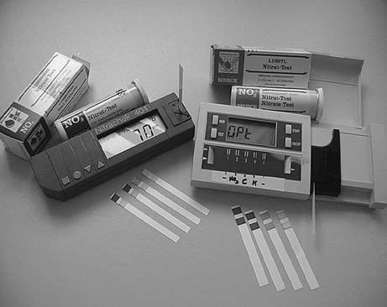
a) Concentração de nitrato no pecíolo (PSNC)
Foto: Goffart, J. P. et al. Potato Crop Nitrogen Status Assessment to Improve N Fertilization Management and Efficiency: Past–Present–Future. Potato Research, v.51, p.355–383, 2008.

Slide 27
Concentração de nitrato no pecíolo (PSNC)
Simplicidade operacional com variações no diagnóstico:
*Amostragem da lavoura
*Fase da lavoura/idade fisiológica da folha
*Teor de água da planta
*Taxa de fotossíntese: N absorvido x N assimilado

Slide 28
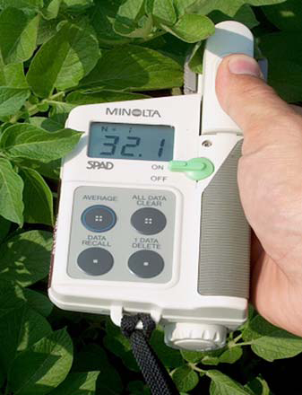
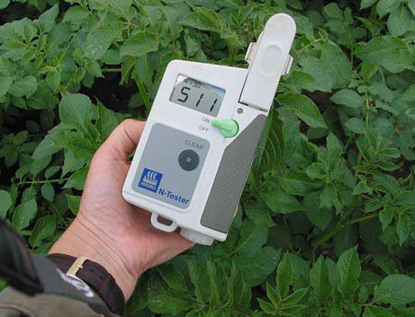
b) Concentração de clorofila na folha - SPAD
Fotos: Goffart, J. P. et al. Potato Crop Nitrogen Status Assessment to Improve N Fertilization Management and Efficiency: Past–Present–Future. Potato Research, v.51, p.355–383, 2008.

Slide 29
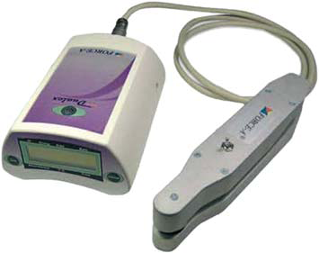
c) Fluorescência da clorofila (polifenóis)
Fotos: Goffart, J. P. et al. Potato Crop Nitrogen Status Assessment to Improve N Fertilization Management and Efficiency: Past–Present–Future. Potato Research, v.51, p.355–383, 2008.

Slide 30
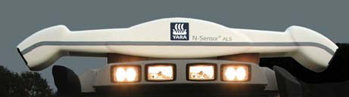
d) Radiação emitida pela lavoura
Fotos: Goffart, J. P. et al. Potato Crop Nitrogen Status Assessment to Improve N Fertilization Management and Efficiency: Past–Present–Future. Potato Research, v.51, p.355–383, 2008.

Slide 31
Todos os métodos de diagnóstico em tempo real necessitam ser calibrados com relação à curva crítica

Slide 32
Figura 8. Relação entre o índice SPAD e o teor de N medido em folíolos de plantas jovens de batata. (Adaptado de GIL et al., 2002).

Slide 33
Em breve:
Adubação localizada em cada talhão de lavoura, por agricultura de precisão

